Slide 1
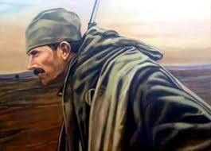
Србија у Првом светском рату

Slide 2
Први светски рат
Трајање рата: 28.06.1914. до 11.11.1918.
Учесници:
Савезници: Краљевина Србија, Краљевина Црна Гора, Руско царство, Француска,Велика Британија, Грчка
Централне силе: Аустроугарска, Немачко царство, Краљевина Бугарска
Узрок рата: Жеља Аустроугарског царства за територијалним проширење
Директан повод: Сарајевски атентат
Последице: Распад и стварање нових европских држава, велики број жртава

Slide 3
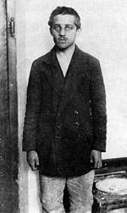
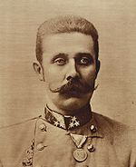
Сарајевски атентат
На Видовдан, 28.јуна 1914. године у Сарајеву је убијен аустроугарски надвојвода Франц Фердинанад. Најпре је на престолонаследника омладинац Недељко Чабриновић бацио бомбу, али се она одбила и експлодирала иза аутомобила. Непун сат касније на Фрању Фердинанда је гимназијалац Гаврило Принцип испалио два хица из револвера и усмртио њега и његову супругу Софију . Оба атентатора су одмах била ухваћена.
Гаврило Принцип
Франц Фердинанд

Slide 4
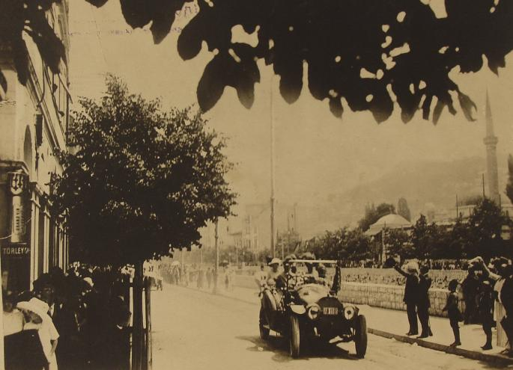
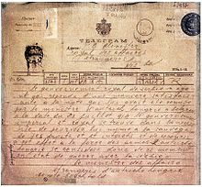
Сарајевски атентат
Аустроугарски истражни органи су покушавали да повежу атентаторе са српском владом и послали су свог званичника у Сарајево да прикупи све доказе који повезују атентат и српску владу али је он могао да телеграфише једино то да „ништа не доказује учешће српске владе у атентату”. И поред тога, Аустроугарска је желела рат.
Оргинални документ објаве рата који је Аустругарска послала влади Србије.

Slide 5
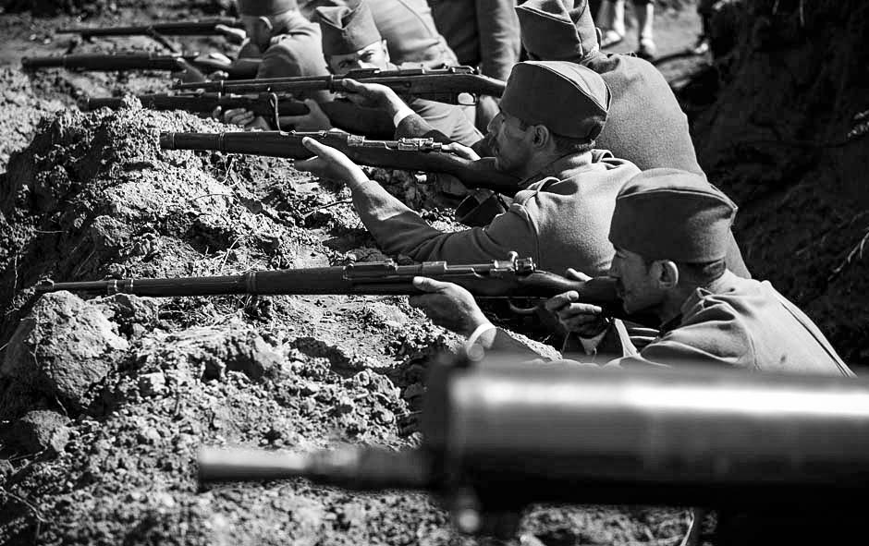
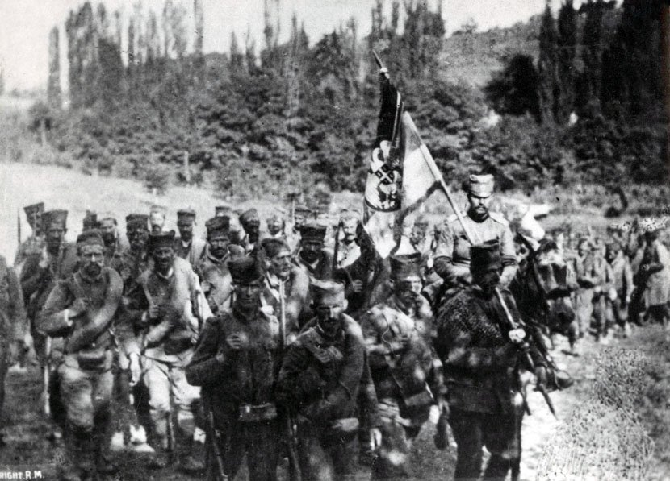
ВЕЛИКЕ БИТКЕ ПРВОГ СВЕТСКОГ РАТА У СРБИЈИ
Церска битка
У ноћи између 15. и 16. августа 1914. године 2. прекобројни пук Комбиноване дивизије је започео битку која се 16. августа распламсала на падинама Цера, а која се 20. августазавршила потпуним аустроугарским поразом и протеривањем непријатеља из земље. За ову победу генерал Степа Степановић је добио војводски чин. У овим борбама аустроугарска војска је имала 23.000 мртвих и рањених и око 4.000 заробљених официра и војника док је српска војска имала је уједно прва савезничка победа у Првом светском рату.

Slide 6
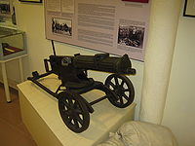
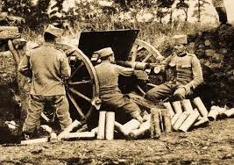
ВЕЛИКЕ БИТКЕ ПРВОГ СВЕТСКОГ РАТА У СРБИЈИ
Колубарска битка
Колубарска битка је почела 3. децембра и завршила се ослобођењем Београда 15.децембра 1915. године. У њој је српска војска заробила огроман број непријатељских војника и мноштво друге ратне опреме и материјала.
Митраљез Максим МГ 10 Српске Војске
Вести о преокрету на Балканском фронту одјекнуле су широм света. Немачке новине су писале: „.“ Живојин Мишић је унапређен у чин војводе а начин на који је вођена Колубарска битка ушао је у војне уџбенике
Митраљез Максим МГ 10 Српске војске

Slide 7
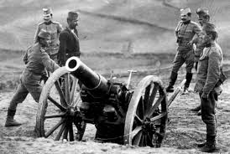
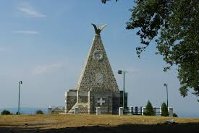
ВЕЛИКЕ БИТКЕ ПРВОГ СВЕТСКОГ РАТА У СРБИЈИ
Битка на дрини
8. септембра 1914. аустроугарска 5. армија вршила је нови притисак на Дрини и Сави. Српска Прва армија се због тога морала повући из Срема Али, српска војска није имала снаге да одбаци непријатеља па је дошло до рововске војне која је у историју ушла под именом Дринска битка. Најжешће борбе вођене су на гребену планине Гучево и на Мачковом камену на планини Јагодњи.

Slide 8
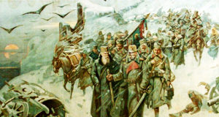
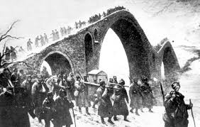
ПОВЛАЧЕЊЕ ПРЕКО АЛБАНИЈЕ
Крајем 1915. године, Србија је у новој офанзиви била нападнута са три стране- са севера, истока и запада од стране аустроугарске, немачке и бугарске војске, и била је принуђена да се повлачи према југу. У томе јој је помогла Краљевина Црна Гора, која је у Мојковачкој бици пружила српској војсци време за одступницу ка Албанији.
Извлачење кроз Албанију остало је у српској традицији запамћено као Голгота Србије. Кроз Албанију су се повлачили Влада Србије, Врховна команда, и један број цивила, већина политичких првака и професора универзитета. Дуж повлачења остало је десетине хиљада мртвих од глади, изнемоглости и арнаутских куршума.

Slide 9
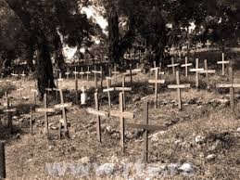
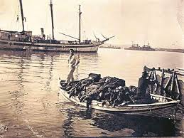
Српска војска на Крфу
Маса избеглица налазила се на крају физичких и психичких снага., “. Измучене српске војнике свакодневно је косила смрт. У почетку је било просечно 120 смртних случајева дневно. Болесници су ради изолације и лечења били скупљени на острву Видо које је је међу Србима постало познато под именом „острво смрти“.
Пошто убрзо није било довољно места за сахрањивање мртвих, посмртни остаци војника су сахањивани у Јонско море –познату Плаву гробницу.

Slide 10
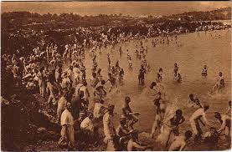
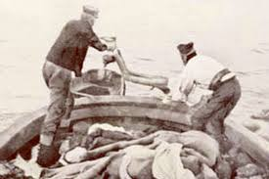
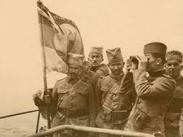
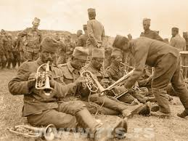
Слике са Крфа

Slide 11
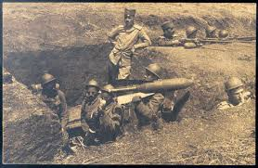
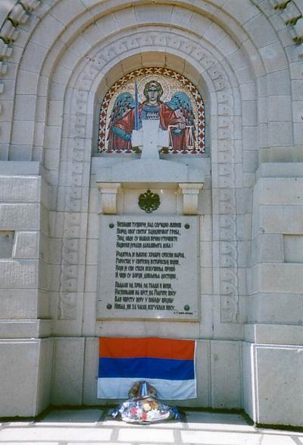
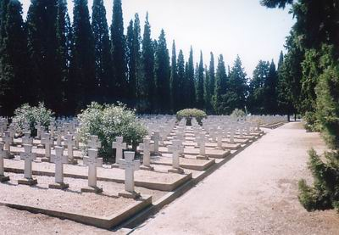
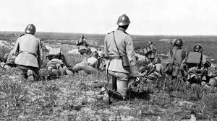
Повратак у Србију
Солунски фронт
Опорављена српска војска се придружује савезницима на Солунском фронту (1916-1918).
У заједничкој борби многи војници гину један крај другог.
Сахрањени су на Зејтинлику, војном гробљу у Солуну.

Slide 12
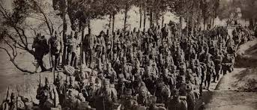
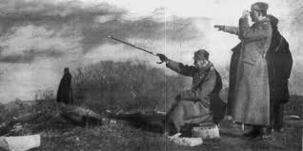
ГОДИНА ПОБЕДЕ (1918.)
У јесен 1918. године Солунски фронт је пробијен.
Српски војници незадрживо јуришају према Србији и слободи...
Први светски рат је завршен, а Србија је на победничкој страни и слободна!

Slide 13
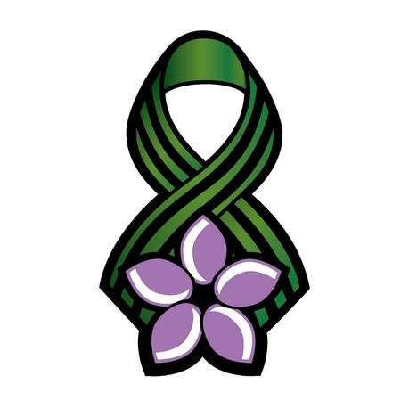
ПРИМИРЈЕ У ПРВОМ СВЕТСКОМ РАТУ
Дан капитулације Немачке у Првом светском рату је државни празник у Републици Србији који се обележава 11. новембра. Овај датум подсећа на дан када су, 11. новембра 1918. године у железничком вагону у Компијену, силе Антанте потписале примирје са Немачком и тиме окончале Први светски рат.
НАТАЛИЈИНА РАМОНДА

Slide 14
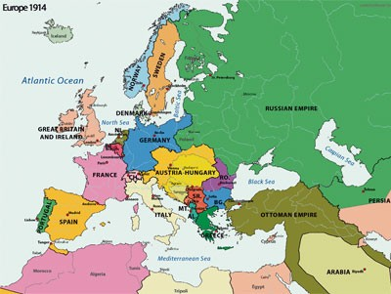
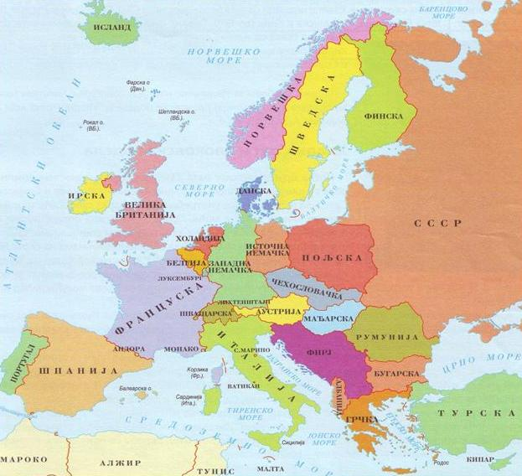
Последице првог светског рата
Исход:
одлучујућа победа Србије и Савезника
Ослобођење Србије
Распад Аустроугарске
Срем, Банат, Бачка, Барања, и Црна Гора проглашавају уједињење са Србијом
Стварање Краљевине Југославије- Краљевина СХС-Срба, Хрвата и Словенаца
Жртве и губици-око 20 милиона људских –војних и цивилних жртава

Slide 15
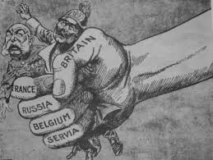
Последице Првог светског рата
Призната независност Пољске
Формиране државе Чехословачка и Краљевина СХС
Версајским Мировним уговором ,28. јуна 1919, званично је завршен Први светски рат. Немачка је проглашена кривом уз обавезу да исплати ратну одштету.
Први светски рат је променио свет:
Први пут су употребљена нова оружја-тенкови, авијација, Измењена су схватања о улози жене у друштву..

Slide 16
Презентацију припремио Вук Николић, IV/1 Основна школа “Вук Стефановић Караџић”, Крагујевац

